Slide 1
Lifesaver
Survival Analysis

Slide 2

Übersicht
Motivation
Deskriptive Analyse der Daten
Explorative Analyse der Daten
Kritische Auseinandersetzung

Slide 3
Motivation
Zusammenhänge zwischen einer Herzkrankheit und Attributen erkennen, um Vorsorgemaßnahmen anpassen zu können
Optimierte medizinische Versorgung
Ziel: Modell, welches die Überlebenschancen vorhersagt

Slide 4
Unser Datensatz
Patienten mit Herzkrankheit
ab Einweisung
Betrachtungszeitraum:
6 Jahre
Überlebenswahrscheinlichkeit

Slide 5
Deskriptive Analyse der Daten
Worcester Heart Attack Study
500 Patienten
Notes:
Mean zB bei CVD 75% der Patienten hatten CVD, Druchschnittsalter: 69 Jahre, Gender: 40% weiblich, FSTAT -> unser Event(Tod): 43%(215) gestorben

Slide 6
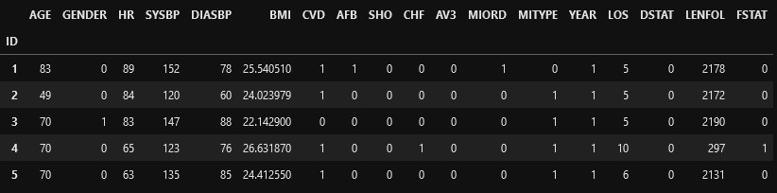
Auszug aus unserem Datensatz
Notes:
Ausschnitt der Daten, die ersten 5 Studienteilnehmer
HR -> heartrate
SYSBP -> systolischer Blutdruck
Diasbp -> diastolischer Blutdruck
CHF -> Herzinsuffizienz
CVD -> Kardiovaskuläre Erkrankung
SHO -> Kardiogener Schock

Slide 7
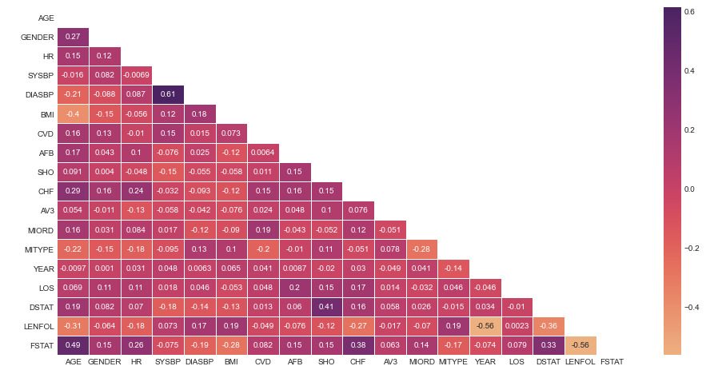
Korrelations-tabelle
Notes:
Korrelationstabelle - dunkellila hohe Korrelation, gelb hohe negative Korrelation. Bedeutung: Der eine Wert bedingt den anderen. Werte mit hohen Korrelationen wurden herausgefiltert

Slide 8
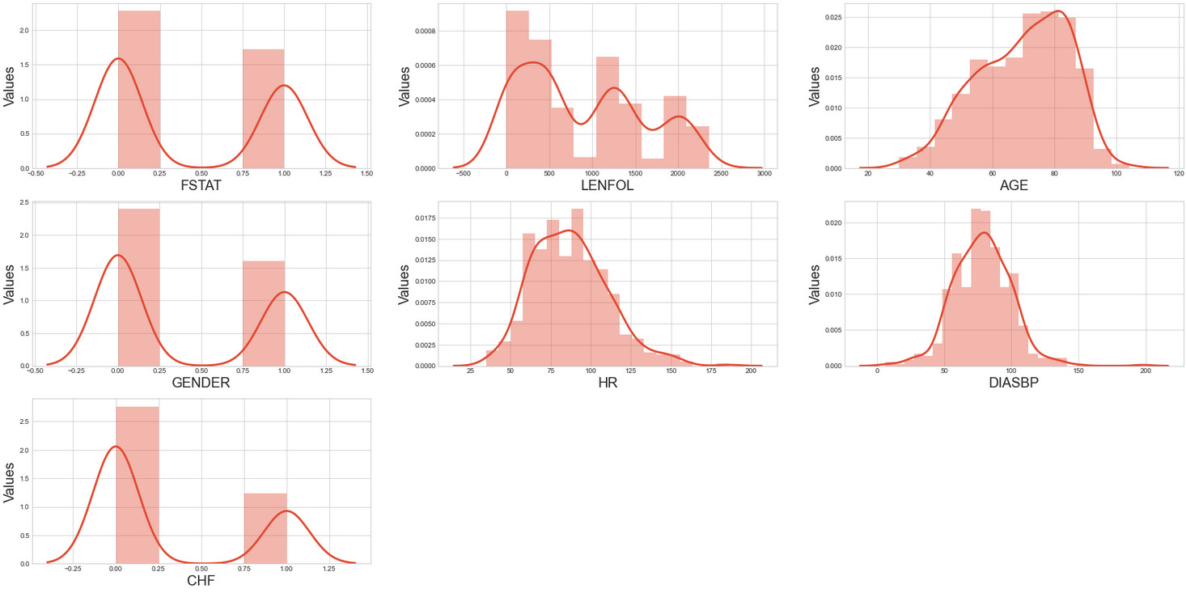
Deskribtive Analyse der Daten
Verteilung der Attribute
Notes:
Grafische Verteilung der Attribute

Slide 9
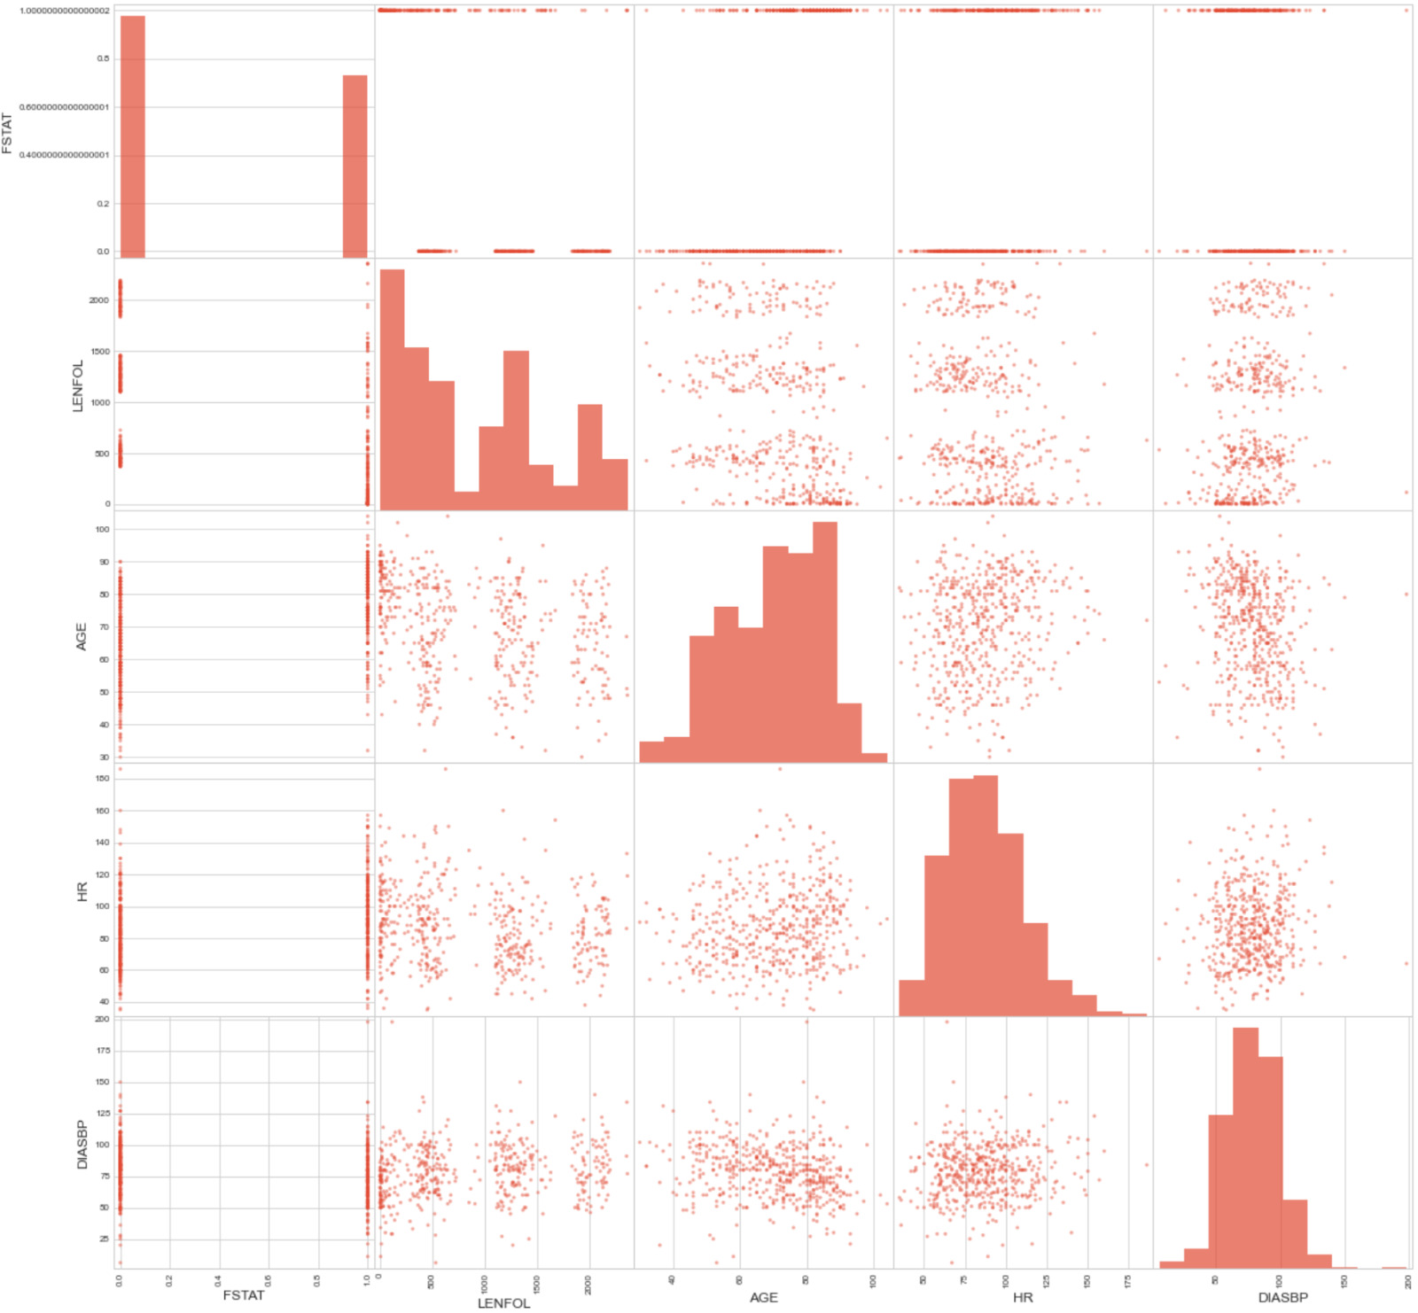
Scatter-matrix
Notes:
Es gab 3 Eintrittszeitpunkte in die Studie. Die meisten Attribute sind kontinuierlich verteilt, die eingekreisten zeigen die 3 Eintrittszeitpunkte

Slide 10
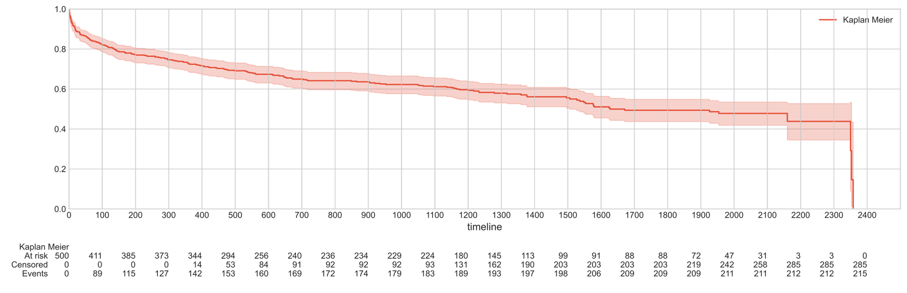
Explorative Analyse

Slide 11
Auswahl der Modelle

Slide 12
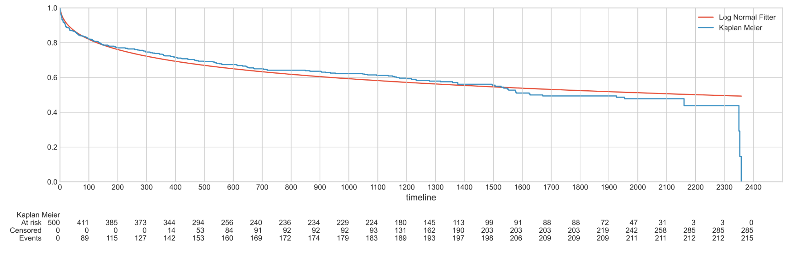
Vergleich Kaplan Meier mit Log Normal

Slide 13
Cox Proportional Hazard Model
Bsp. Gender:
0 – männlich
1 – weiblich
exp(coef) gibt das Verhältnis zwischen männlichen und weiblichen Personen, bezüglich Auftreten des Events, an
Weiblich 0,78
Männlich 1
=

Slide 14
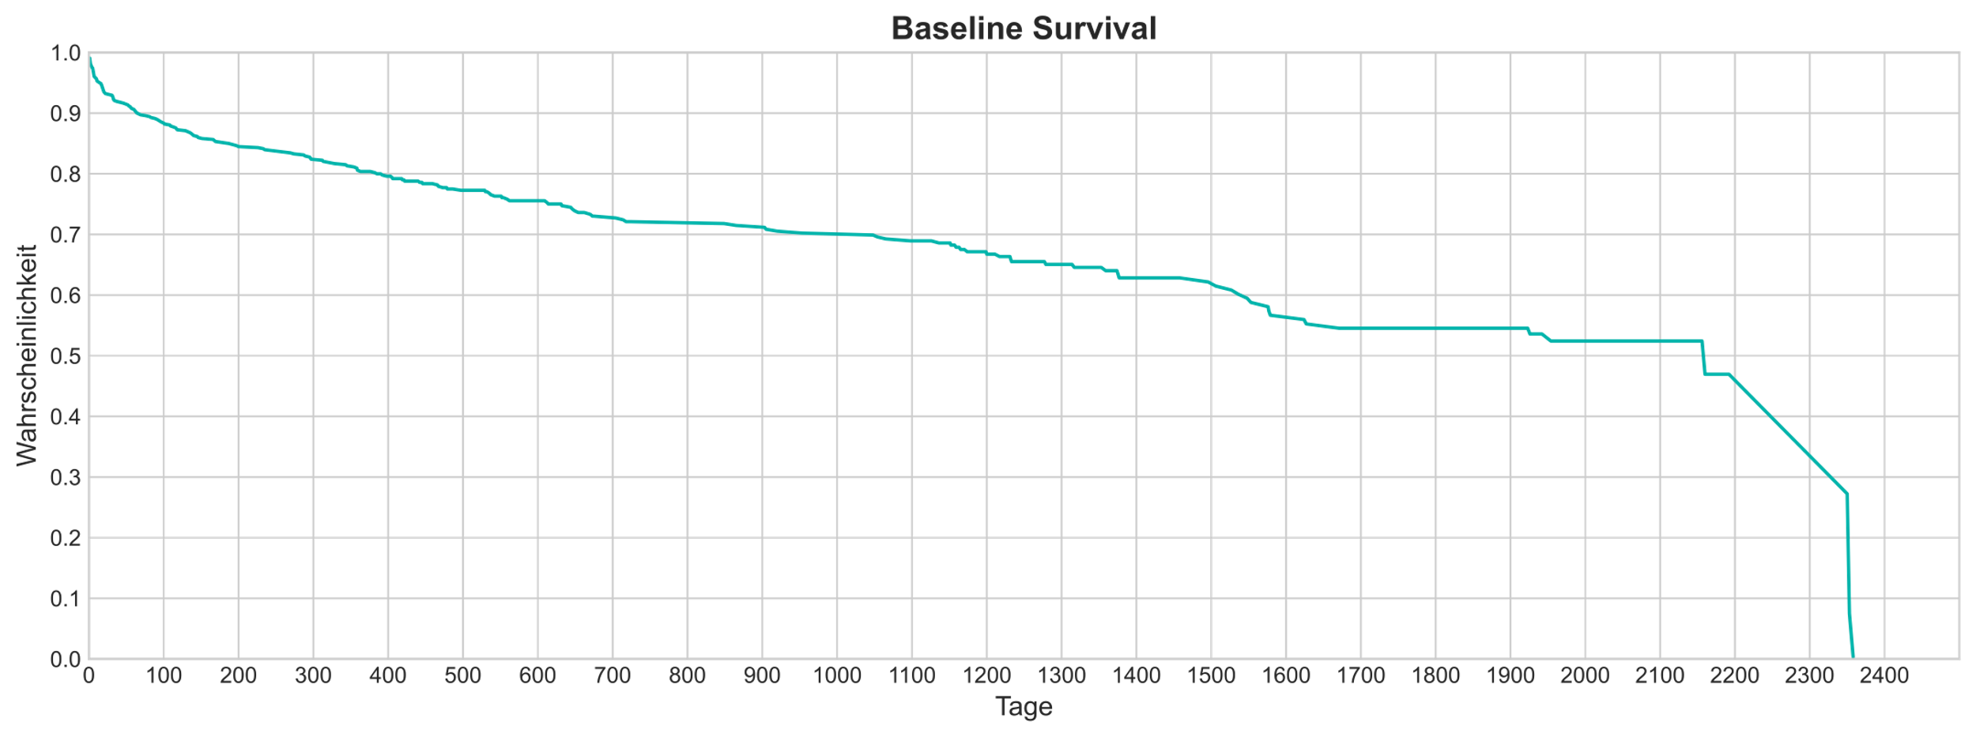

Slide 15
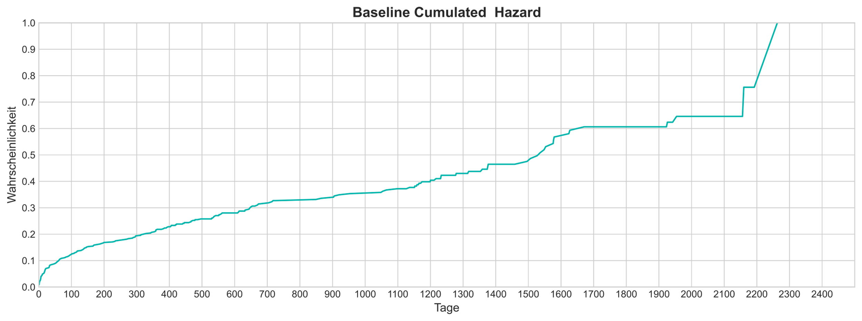

Slide 16
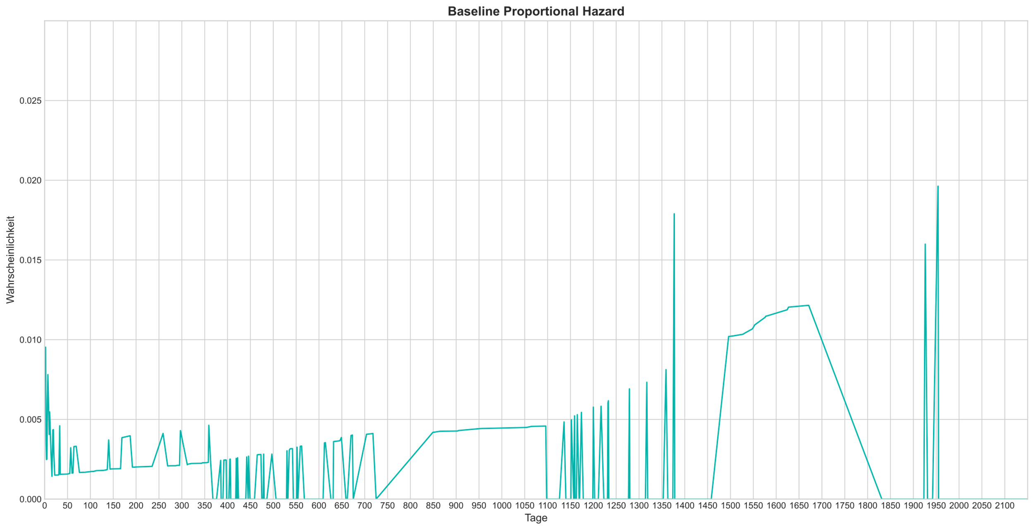

Slide 17
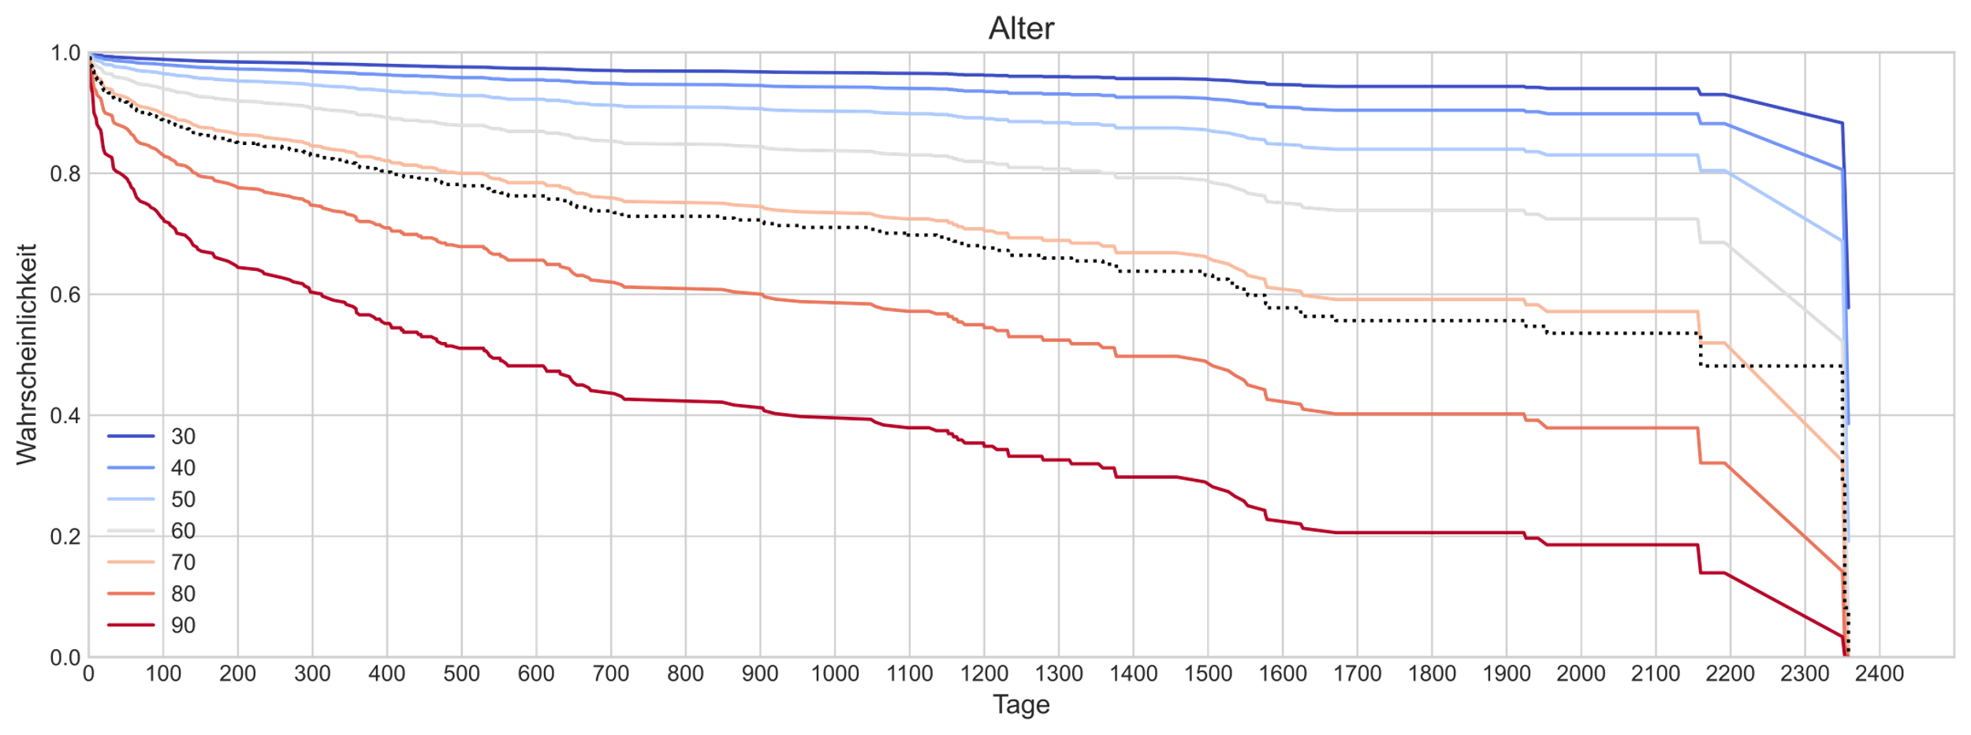

Slide 18
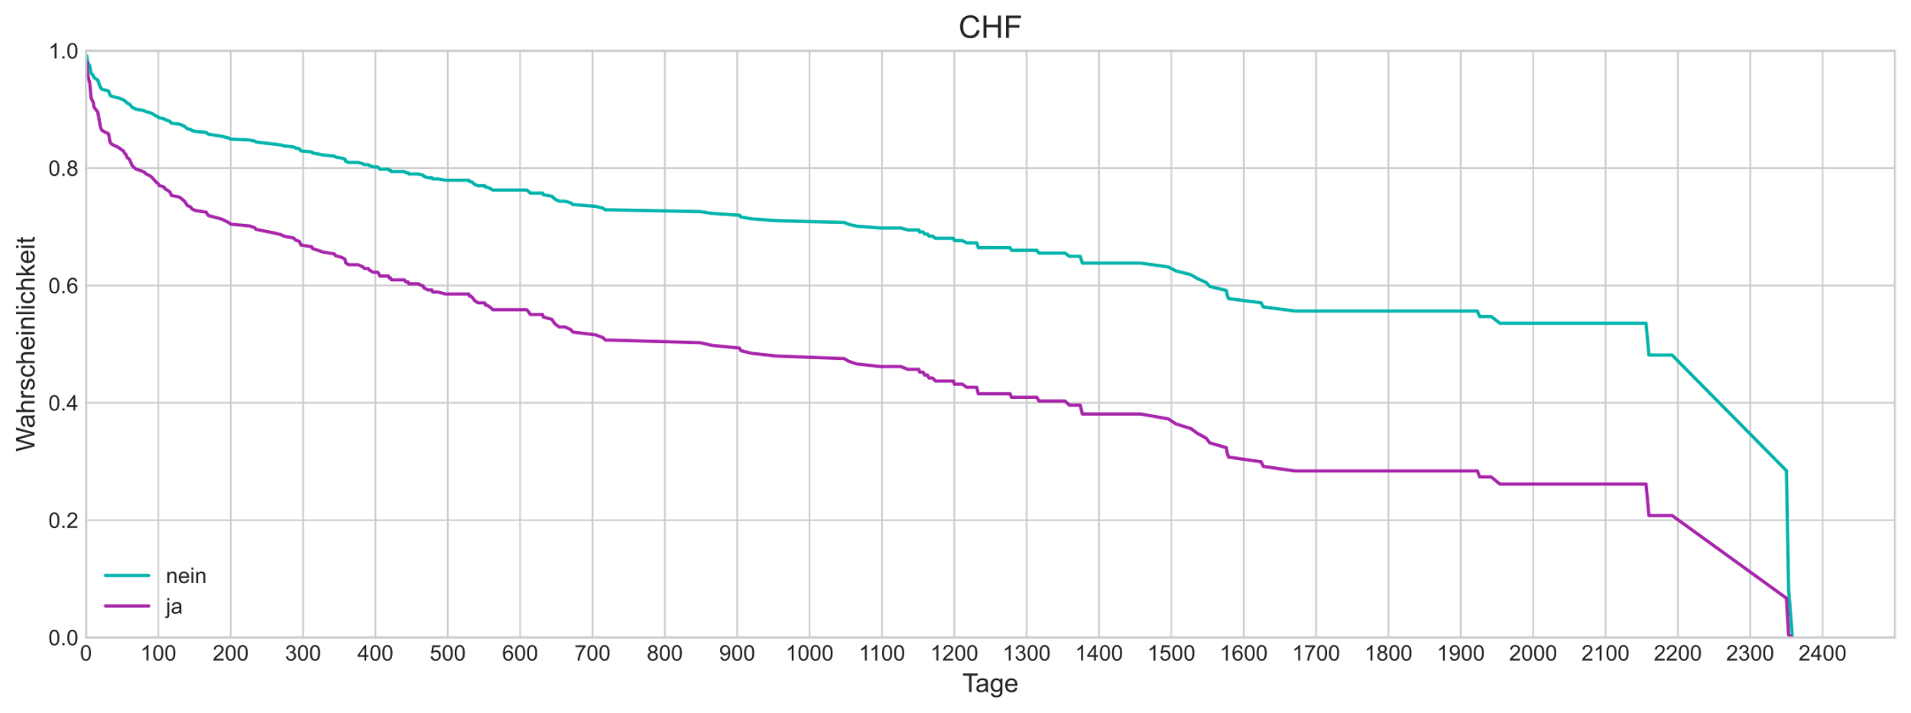

Slide 19
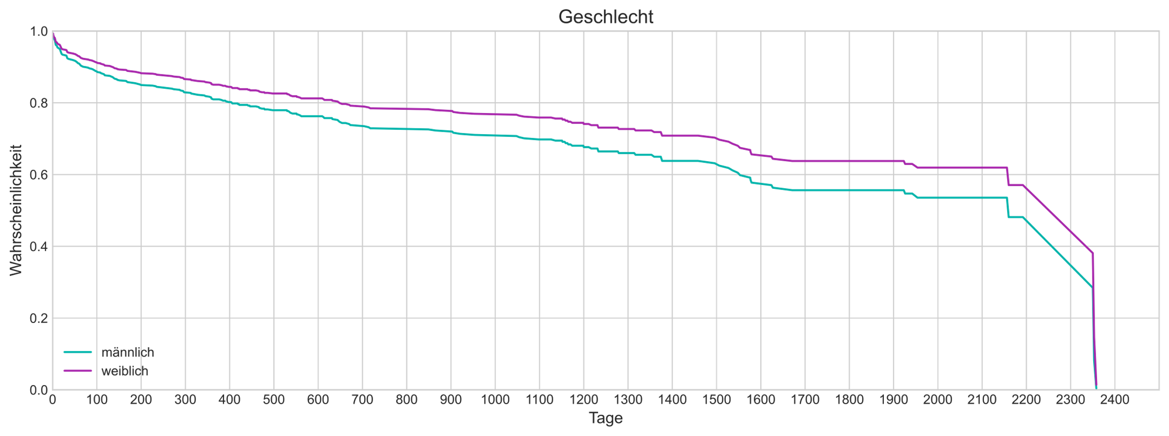

Slide 20
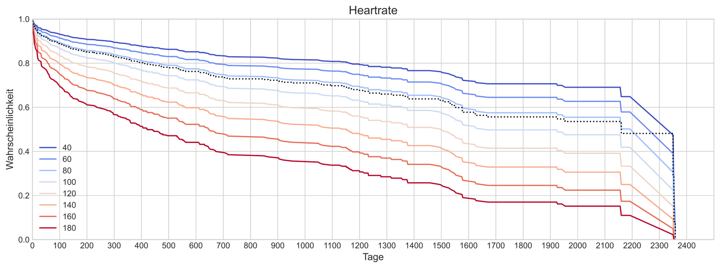

Slide 21
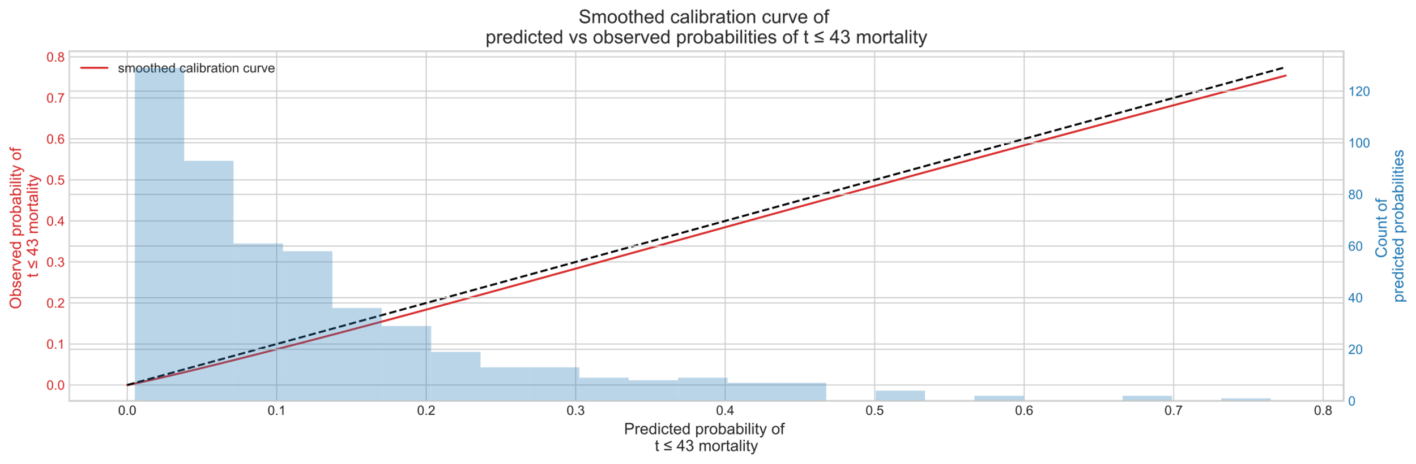
Survival Probability Calibration
Partial log-likelihood: -1127.44
Concordance: 0.77
Partial AIC: 2264.89
Notes:
1. Zu spät aufgefallen

Slide 22
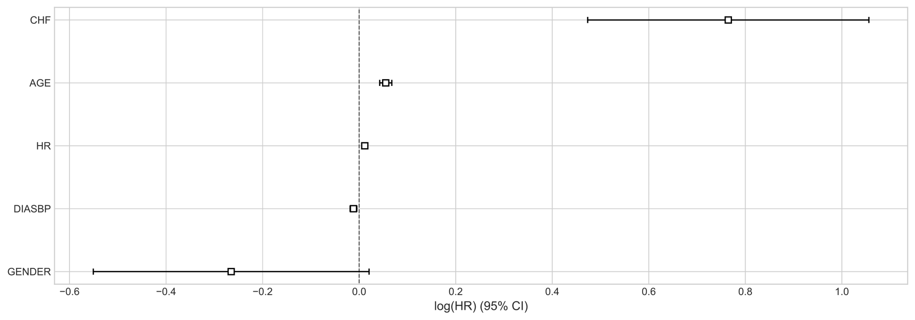
Explorative Analyse der Daten

Slide 23
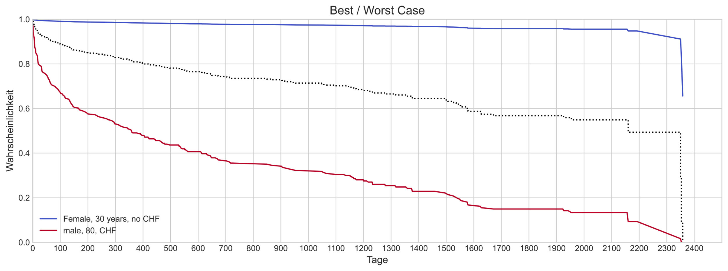

Slide 24
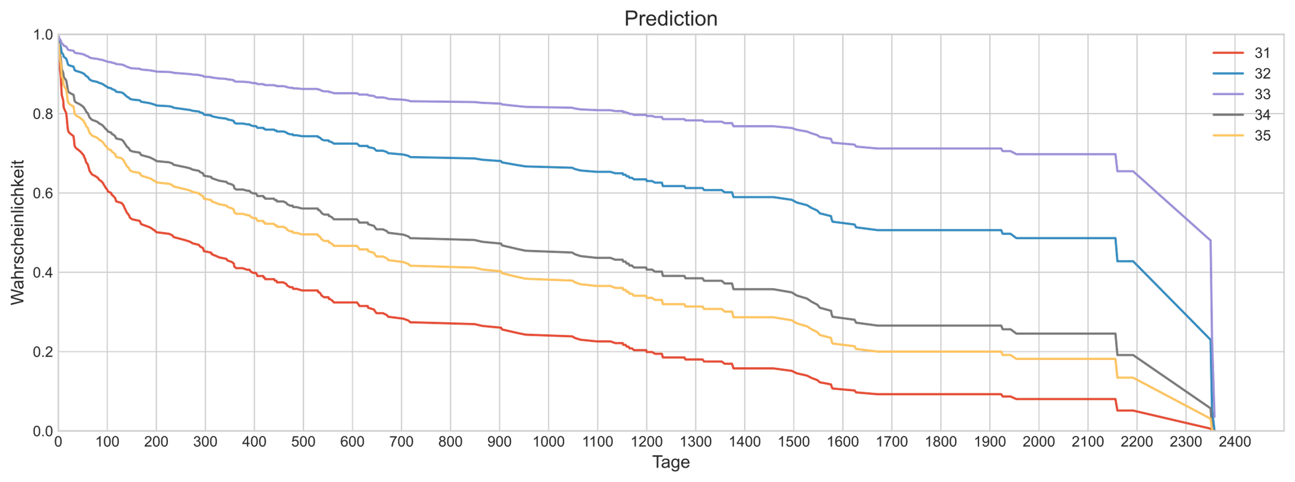
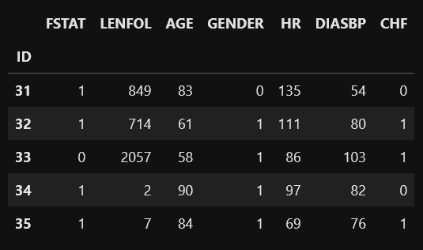
Vorhersage von zufälligen Personen
Notes:
1. Zu spät aufgefallen

Slide 25
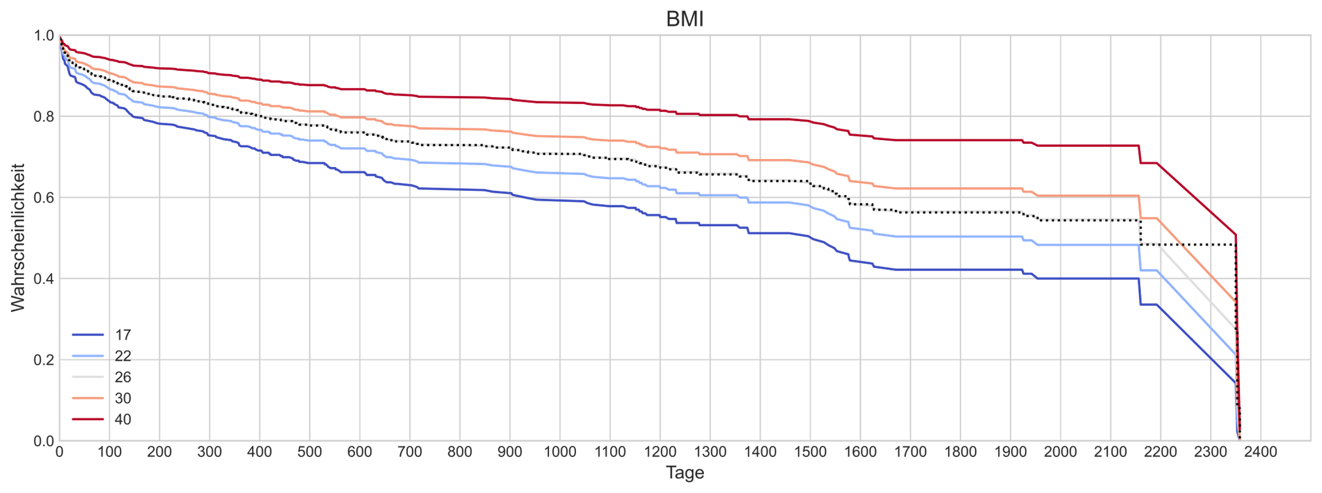
Kritische Auseinandersetzung
Nicht-lineare Assoziation zwischen Kovariaten und Modell
Fallende Vorhersagegenauigkeit mit der Zeit
Komplexität der Survival Analysis Modelle
Notes:
1. Zu spät aufgefallen

Slide 26
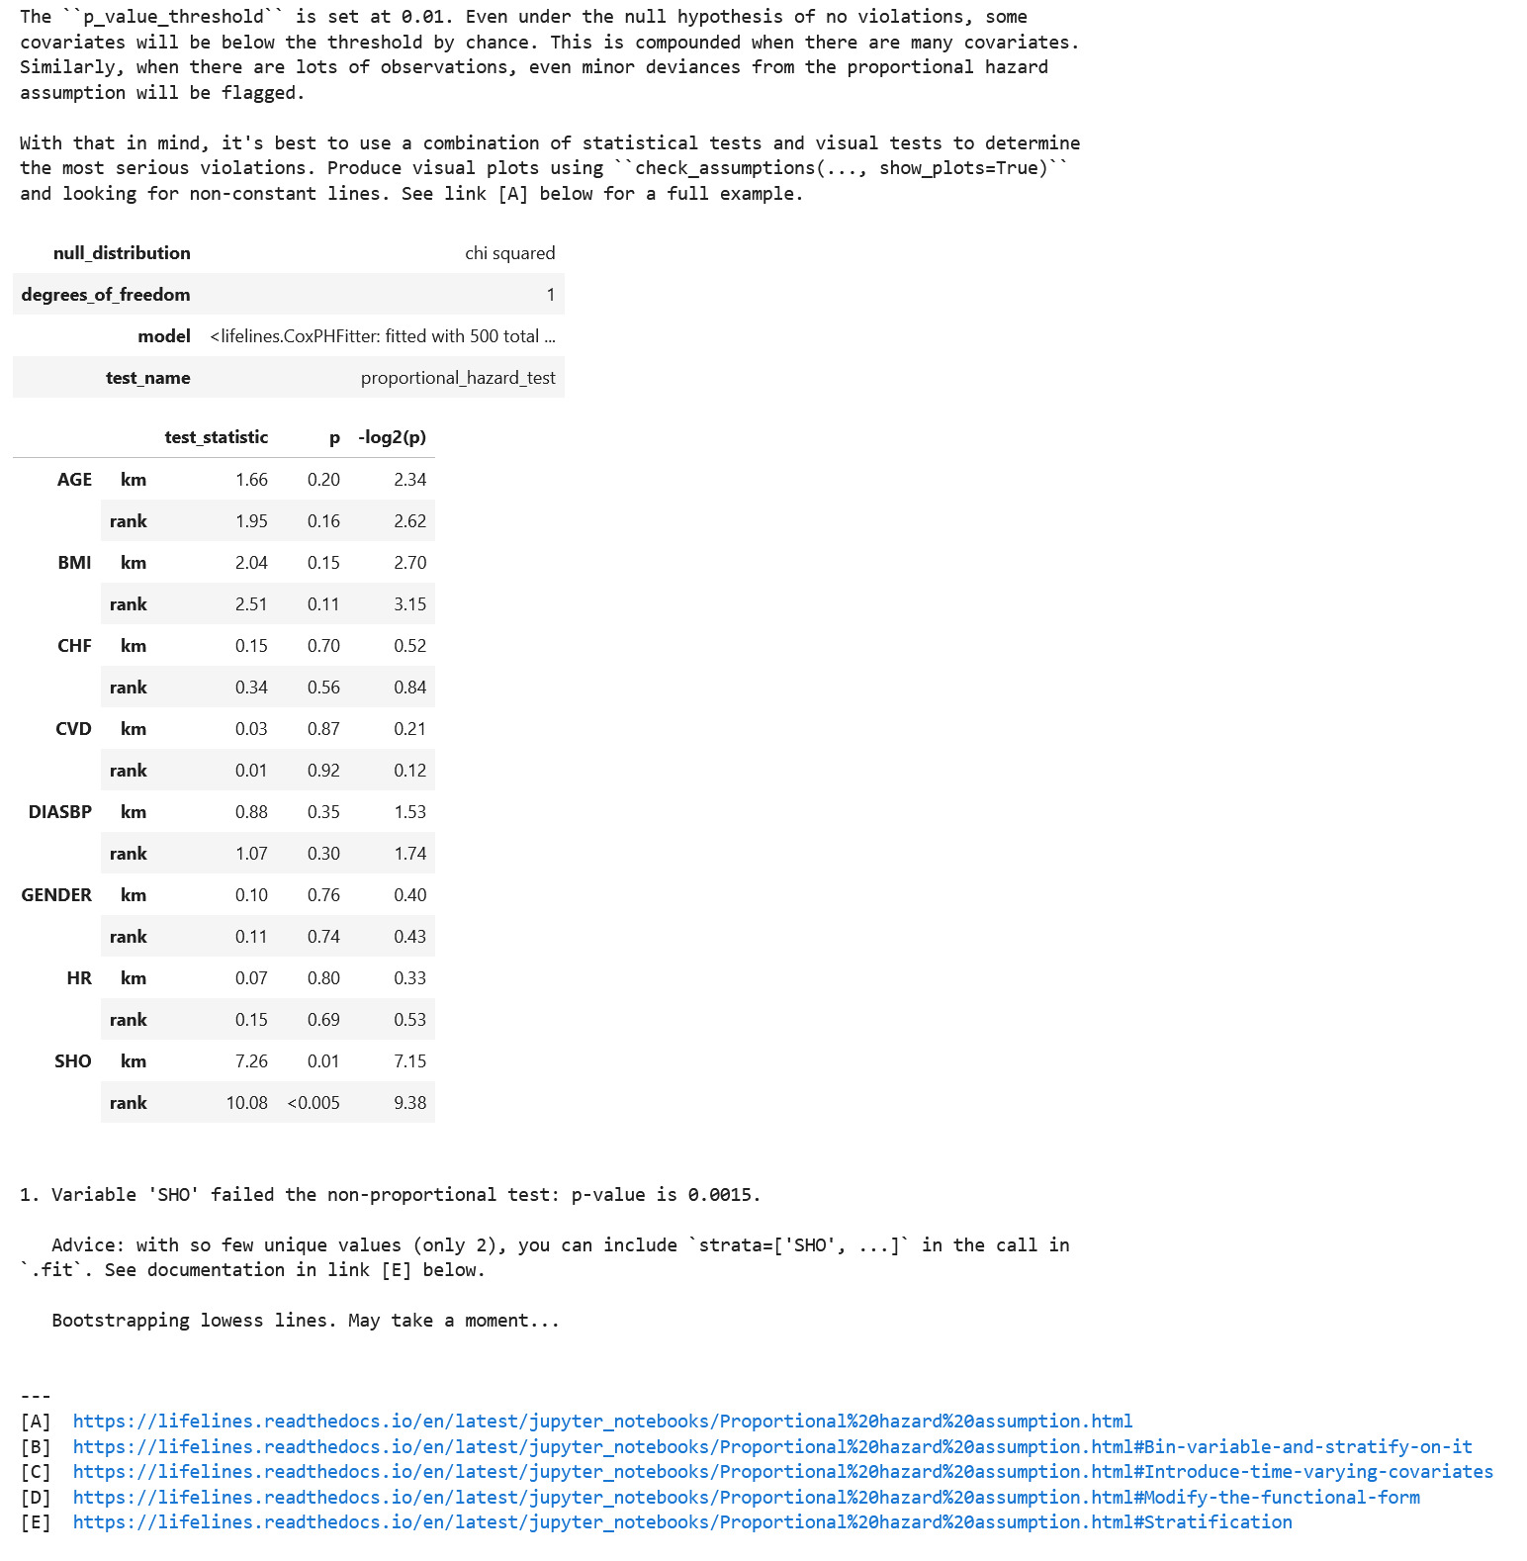
Fehlermeldung
 | SHO | CVD
Anteil | 4,4% | 75%
p | < 0,005 | 0,91

Slide 27
Fragen?
Vielen Dank für die Aufmerksamkeit! ☺

